Slide 1
Повышение мотивации учеников на уроках биологии
Старостенко В.Г.

Slide 2
Зацепка
Зацепка— краткое вступление, эффективно передающее то интересное и захватывающее, что есть в новом материале, выводящее все это на первый план, мощно привлекающее внимание детей к новой теме.
Краткая
Должна только дать
толчок.
Оптимистична и вызывает
энтузиазм

Slide 3
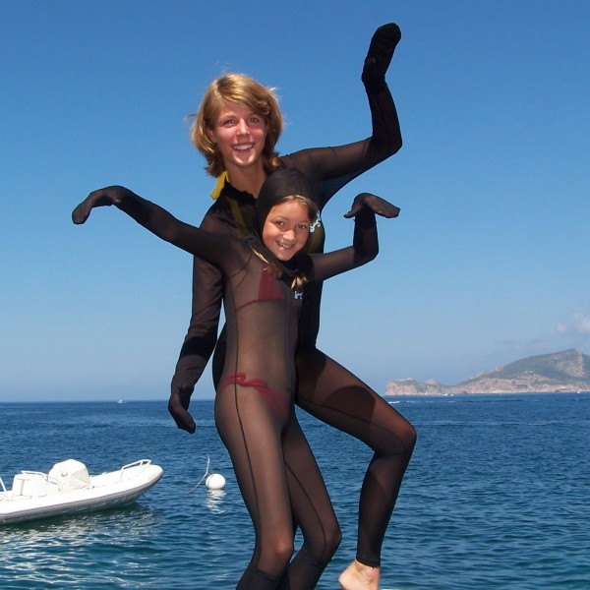
Как капроновые колготки спасают жизни на Северном побережье Австралии?

Slide 4
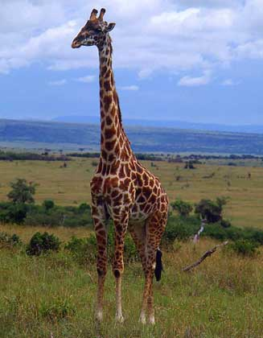
Почему у слона большие уши?
А у жирафа длинная шея?

Slide 5
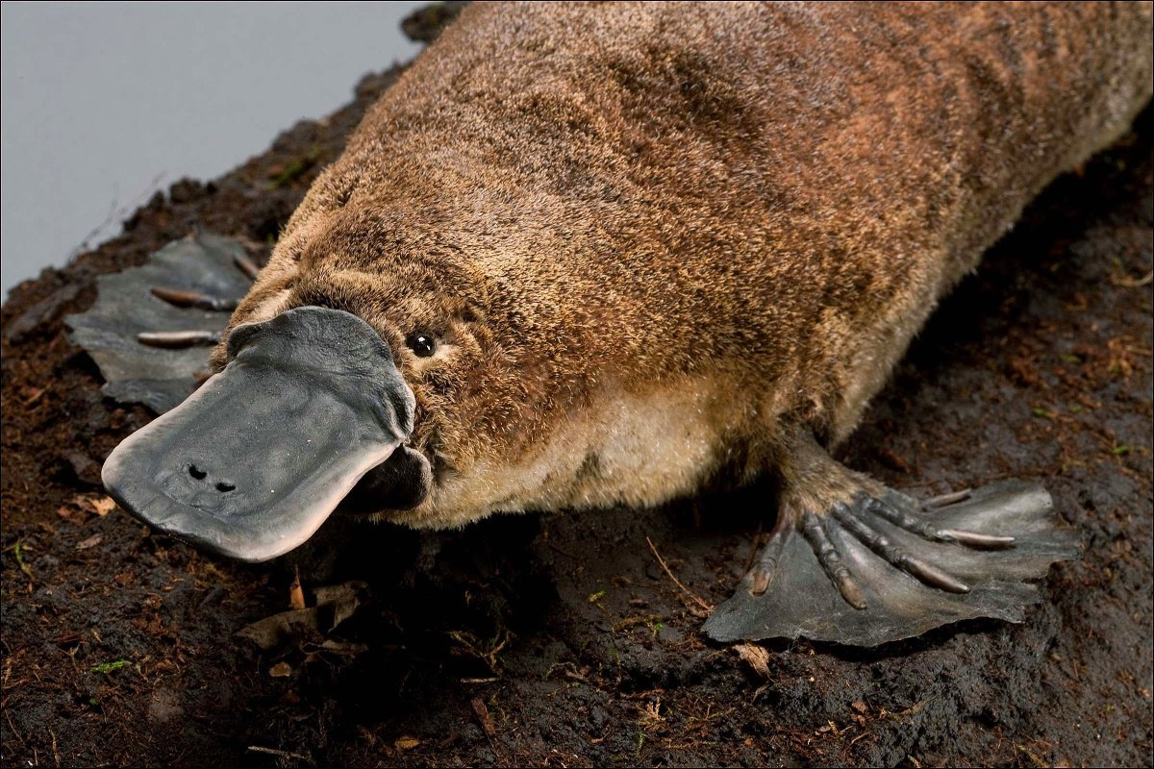
Почему утконос враг эволюции?

Slide 6
Ассоциации
Учитель записывает на доске термин, который необходимо повторить (актуализировать). Один ученик садится спиной к доске, а задача нескольких других из класса, давая ассоциации, за ограниченное
количество слов помочь ему угадать слово с доски.

Slide 7
Холодный обзвон
Учитель задает вопрос и называет имя ученика, который должен ответить. Если ученик затрудняется ответить, учитель просит его послушать ответы и адресует тот же вопрос другому ученику, после чего возвращается к
первому.

Slide 8
Геймификация
- Использование игровых элементов в образовательном процессе
Способы:
начисление очков
прохождение уровней
шкалы прогресса
рейтинги
прохождение карты предмета

Slide 9
Использование дополнительных источников информации
ЯКласс — образовательный онлайн-ресурс
Видеоматериалы (с заполнением карточек)
Изображения
Тексы

Slide 10
Сегодня вы пошли на очень важное для вас занятие, которое вам по-настоящему нравится. Профессор вернул вам проверенные контрольные работы, вы получили тройку с плюсом. Вы крайне
разочарованы. Добравшись вечером до дома, вы обнаружили квитанцию на оплату штрафа за неправильную парковку. Вконец расстроившись, вы позвонили лучшему другу, чтобы поделиться с ним переживаниями, но он от вас как бы отмахнулся.
Что вы подумаете? Как вы себя
почувствуете? Что вы сделаете?

Slide 11
«Я ощутил бы себя отвергнутым»
«Я подумал бы, что я полный
неудачник»
«Что я дурак»
«Я почувствовал бы себя жалким и
тупым — кто угодно лучше меня»
«Кому-то наверху я точно не нравлюсь»
«Весь мир на меня ополчился»
«Жизнь несправедлива, и все усилия
напрасны»
«Жизнь несправедлива. Со мной никогда не
происходит ничего хорошего»
«Я самый несчастный в мире человек».
«Мне нужно серьезнее взяться за учебу,
быть более внимательным, паркуя
машину, и узнать у своего друга, не
случилось ли с ним что-нибудь в тот
день».
«Тройка покажет мне, что нужно
прилагать гораздо больше усилий по
этому предмету, но до конца семестра у
меня еще будет время подтянуть
успеваемость».
«Я подумаю над тем, как мне лучше
подготовиться (или изменить метод
подготовки) к очередному тесту, оплачу
штраф и при следующем же разговоре
выясню, что произошло с моим
другом».

Slide 15
Приёмы формирования установки на развитие
Новая тема даст нам всем возможность проявить себя!
В нашем классе у каждого есть возможность решить сложную задачу. Я
здесь, чтобы помочь вам справиться.
Беритесь за сложные задачи и не бойтесь ошибаться – это требует большого труда, но зато приводит к потрясающим результатам.
Да, это трудно, но через трудности мы учимся новому. Если бы мы все
знали и умели, то в учебе не было бы никакого смысла!
Что именно показалось тебе трудным? Давай посмотрим на детали
Я хочу, чтобы ты вспомнил, каким трудным казалось это вначале. Только посмотри, как путь ты проделал! Все твои старания окупились во много раз!
Что ты сделаешь, когда столкнешься с таким же сложным заданием в
следующий раз?
Я понимаю, что это задание может показаться невыполнимым поначалу.
Давай подумаем, как его можно решить по частям?

Slide 16
Что оценивать: ученика или его работу?

Slide 17
Спасибо за внимание!

